Slide 1

Турнир
«ЛИГА Восхождение»

Slide 2
Команда ФК «Алмаз-Антей» 2009 (г.р. приняла участие в турнире «ЛИГА Восхождение».
Сроки проведения турнира : с 13 ноября 2021г. по 12 марта 2022 г.
Затраты на участие в турнире включают в себя оплату взноса для одной команды

Slide 3
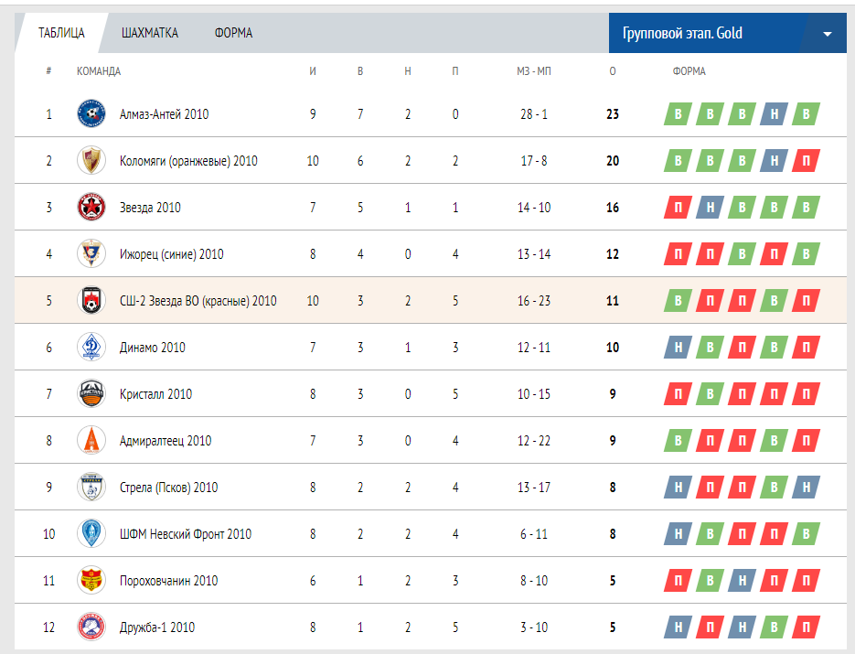
Результаты турнира
Данные взяты с официального сайта турнира:
https://лигавосхождение.рф/tournament/1019937/tables?round_id=1033710

Slide 4
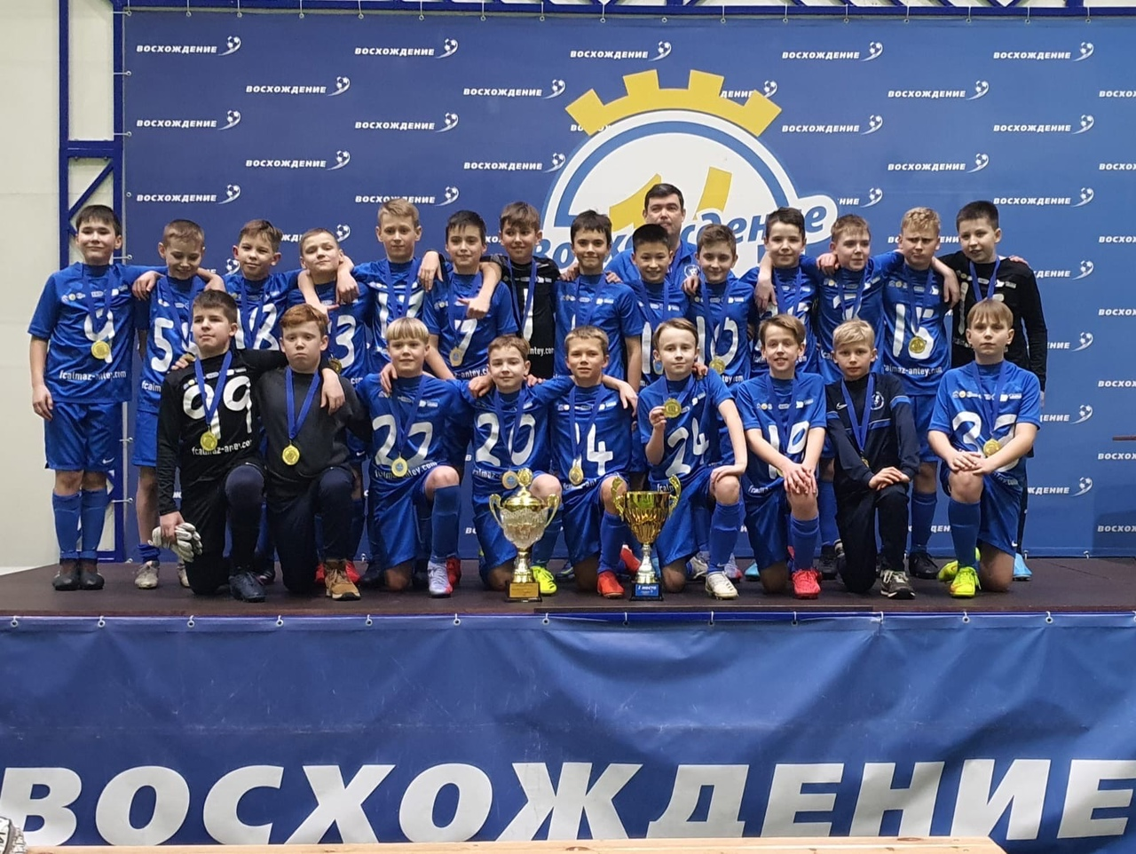
Фотографии взяты из официальной группы в вконтакте «Футбольный клуб «Алмаз-Антей»: https://vk.com/fcalmazantey?w=wall-77910877_9342

